Slide 1
§5.1-5.3 二次型

Slide 2

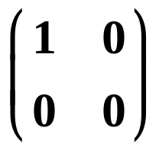
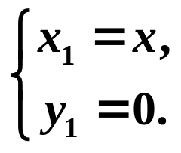




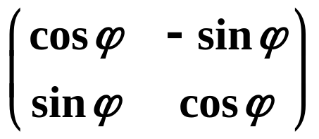
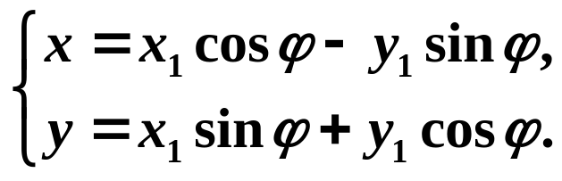




例 2阶方阵
投影变换
对应
例 2阶方阵
对应
以原点为中心逆时针
旋转ϕ 角的旋转变换

Slide 3
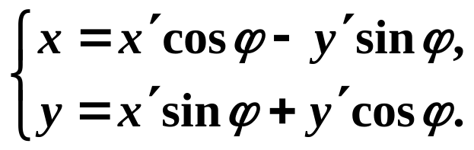
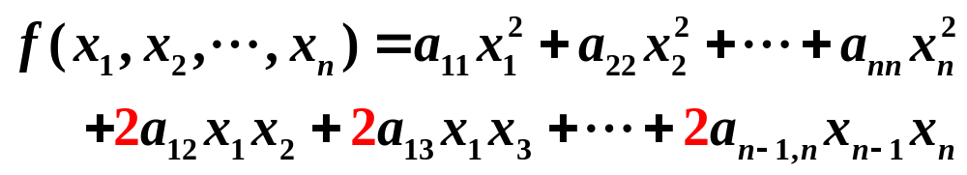
解析几何中，二次曲线的一般形式
ax² + bxy + cy² = 0
通过选择适当的的旋转变换
使得 mx' ² + ny' ² = 0 ．
定义：含有 n 个变量 x₁, x₂, …, x_{n} 的二次齐次多项式
称为二次型．

Slide 4
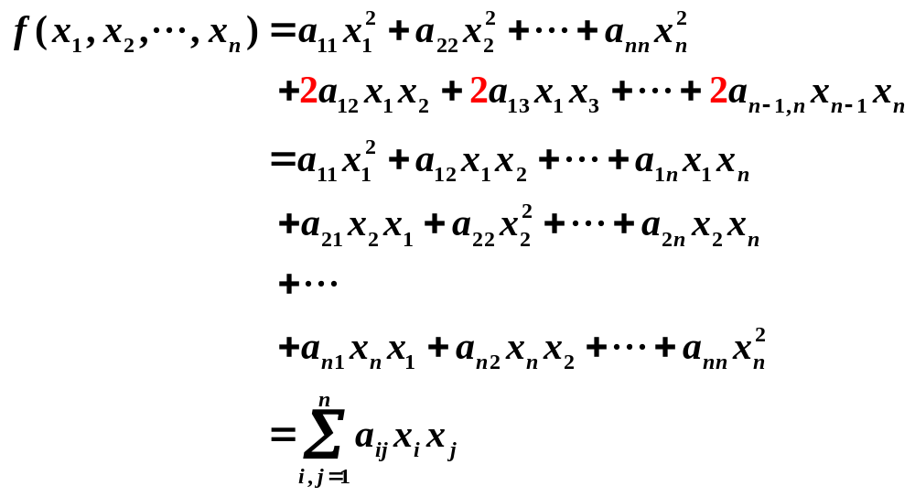
令 a_{ij} = a_{ji}，则 2 a_{ij} x_{i} x_{j} = a_{ij} x_{i} x_{j} + a_{ji} x_{i} x_{j} ，于是

Slide 5
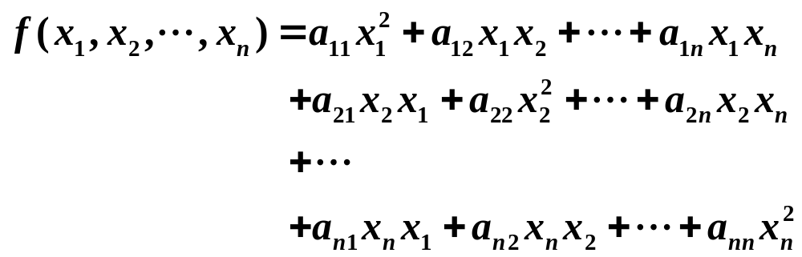



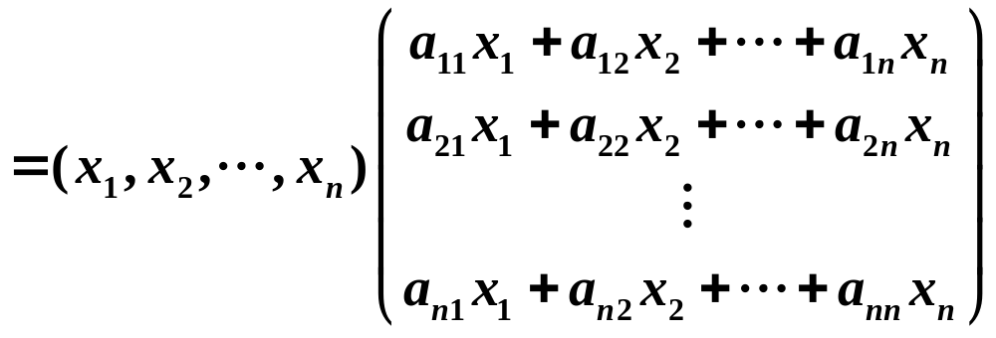
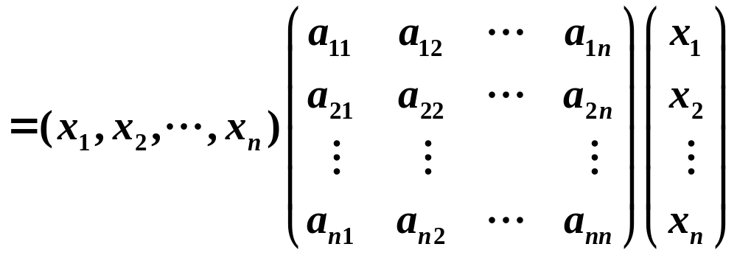

对称阵

Slide 6
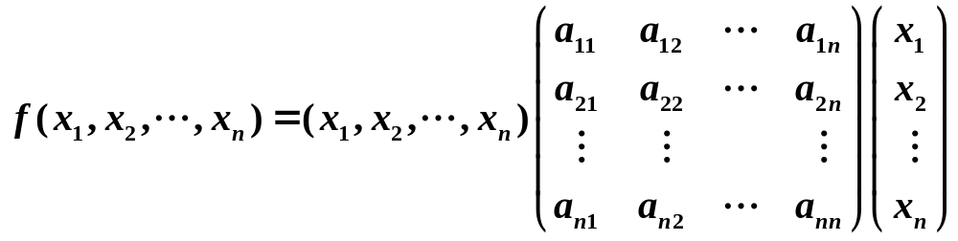
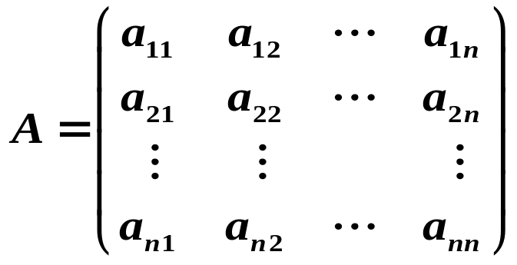
对称阵A的
二次型
二次型f
的矩阵
对称阵 A 的秩也叫做二次型 f 的秩．
线性变换与矩阵之间存在着一一对应关系.
二次型与对称矩阵之间存在一一对应的关系．

Slide 7
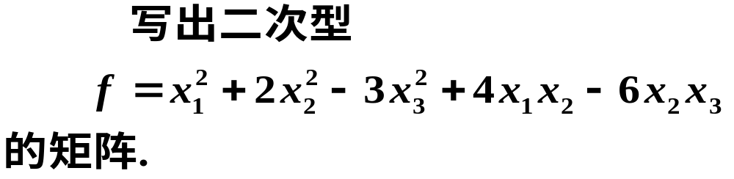




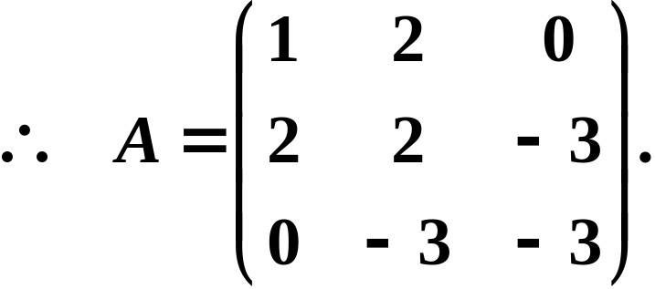
例１
解

Slide 8
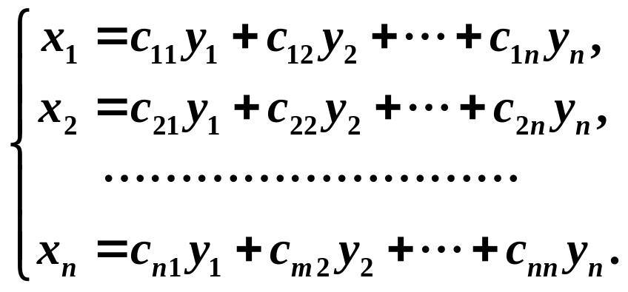
对于二次型，寻找可逆的线性变换
使二次型只含平方项，即
f = k₁ y₁² + k₂ y₂² + … + k_{n} y_{n}²
定义：只含平方项的二次型称为二次型的标准形（或法式）.
如果标准形的系数 k₁ , k₂ , … , k_{n} 只在−1, 0, 1三个数中取值,
即 f = y₁² + … + y_{p}² − y_{p+1}² − … − y_{r}²
则上式称为二次型的规范形．
说明：这里只讨论实二次型，所求线性变换也限于实数范围.
简记为 x = C y ，
于是 f = x^{T}Ax
= (C y)^{T} A (C y)
= y^{T} (C^{T}AC) y

Slide 9
定义：设 A, B 都是 n 阶矩阵，若有可逆矩阵 P 满足
P ⁻¹AP = B ，
则称矩阵A 和 B 相似．
定义：设 A, B 都是 n 阶矩阵，若有可逆矩阵 C 满足
C^{T}AC = B ，
则称矩阵A 和 B 合同．
显然，
B^{T} = (C^{T}AC)^{T} = C^{T}A^{T} (C^{T})^{T} = C^{T}AC = B
即若 A 为对称阵，则 B 也为对称阵．
R(B) = R(A) ．
经过可逆变换后，二次型 f 的矩阵由 A 变为与 A 合同的矩阵
C^{T}AC，且二次型的秩不变．

Slide 10
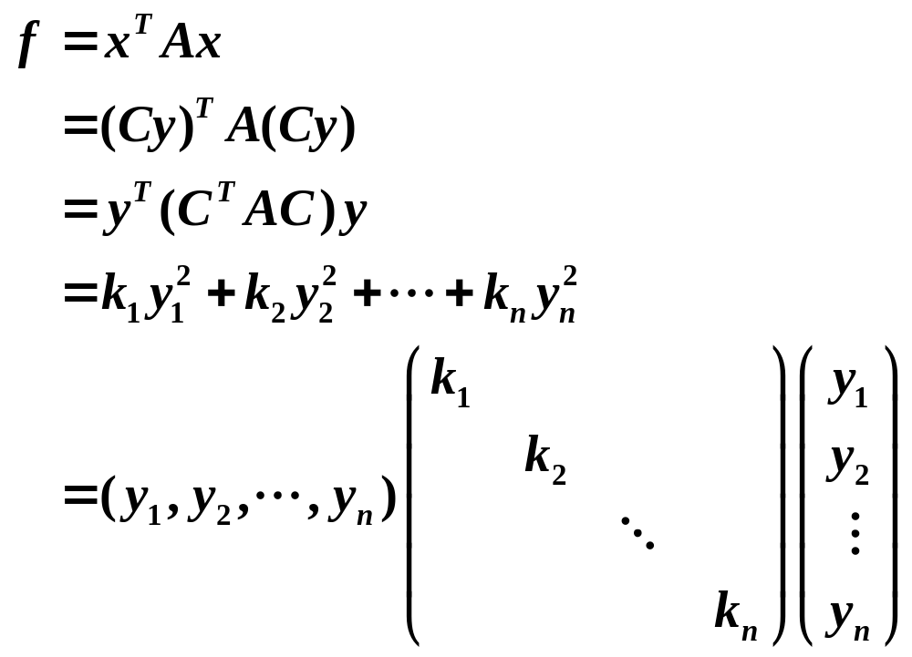
若二次型 f 经过可逆变换 x = C y 变为标准形，即
问题：对于对称阵 A，寻找可逆矩阵 C，使 C^{T}AC 为对角阵,
（把对称阵合同对角化）．

Slide 11
定义：如果 n 阶矩阵A 满足 A^{T}A = E，即 A⁻¹ = A^{T}，
则称矩阵A 为正交矩阵，简称正交阵．
定理：设 A 为 n 阶对称阵，则必有正交阵 P，使得
P ⁻¹AP = P^{T}AP = Λ，
其中 Λ 是以 A 的 n 个特征值为对角元的对角阵（不唯一）.
定理：任给二次型 f (x) = x^{T}Ax （其中A = A^{T}） ，总存在
正交变换 x = P y ，使 f 化为标准形
f (P y) = λ₁ y₁² + λ₂ y₂² + … + λ_{n} y_{n}²
其中 λ₁ , λ₂ , … , λ_{n} 是 f 的矩阵 A 的特征值．
推论：任给二次型 f (x) = x^{T}Ax （其中A = A^{T}） ，总存在
可逆变换 x = C z ，使 f (Cz) 为规范形．

Slide 12
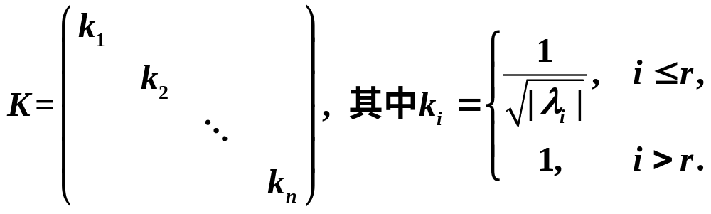
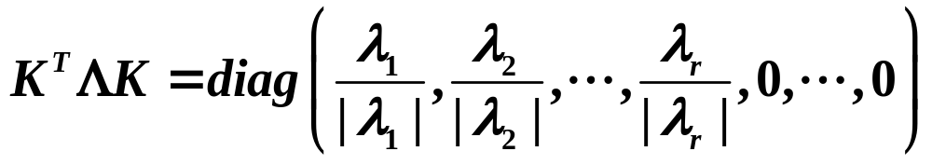
推论：任给二次型 f (x) = x^{T}Ax （其中A = A^{T}） ，总存在
可逆变换 x = C z ，使 f (C z) 为规范形．
证明： f (P y) = λ₁ y₁² + λ₂ y₂² + … + λ_{n} y_{n}²
若R(A) = r，不妨设 λ₁, λ₂, …, λ_{r} 不等于零， λ_{r+1} = … = λ_{n} =0,
令
则 K 可逆，变换 y = Kz 把 f (P y) 化为
f (PKz) = (PKz)^{T} A (PKz) = z^{T}K^{T}P^{T}APKz = z^{T}K^{T}ΛKz
其中

Slide 13
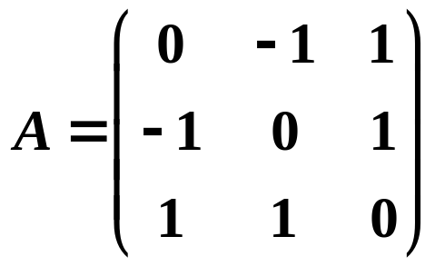
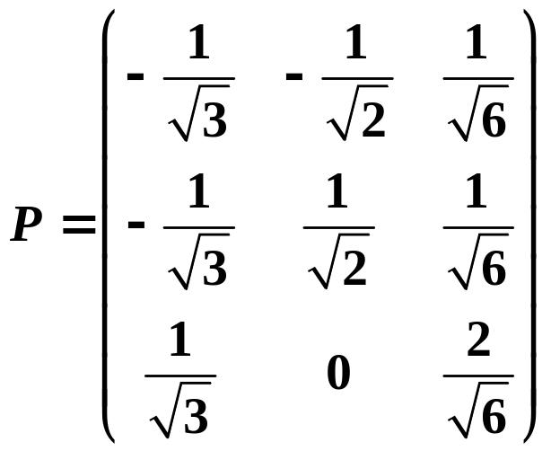
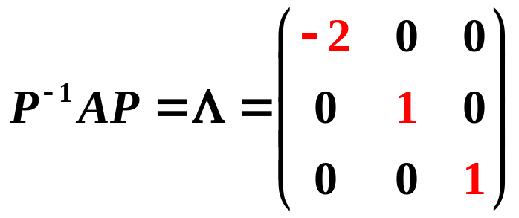
例：求一个正交变换 x = P y ，把二次型
f = －2x₁x₂ + 2x₁x₃ + 2x₂x₃
化为标准形．
解：二次型的矩阵
根据之前例题的结果，有正交阵
使得
于是正交变换 x = P y 把二次型化为标准形
f = －2y₁² + y₂² + y₃²

Slide 14
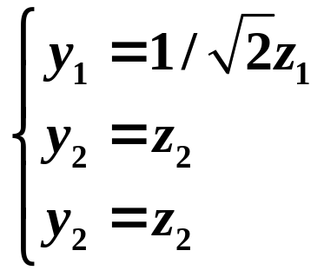
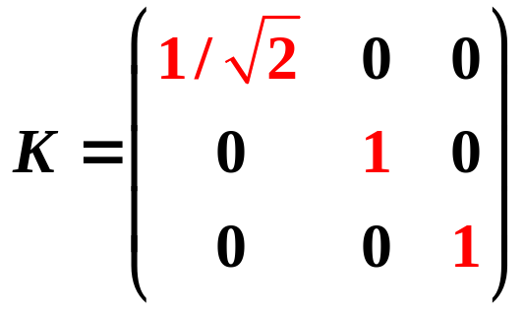
如果要把 f 化为规范形，令
，即
可得 f 的规范形：f = －z₁² + z₂² + z₃²

Slide 15
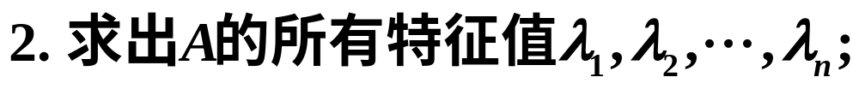
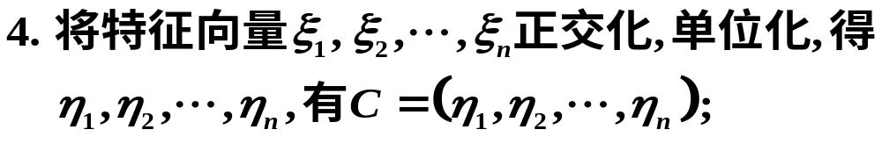
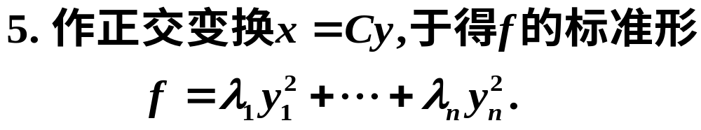
用正交变换化二次型为标准形的具体步骤

Slide 16
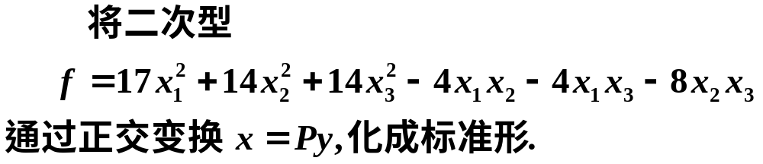
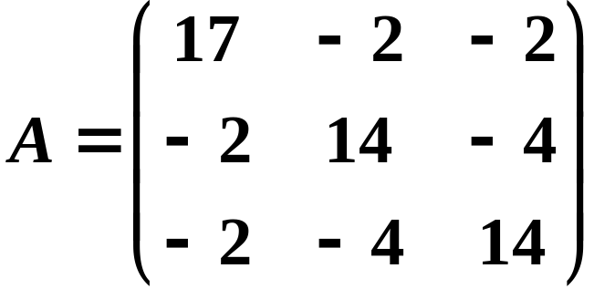
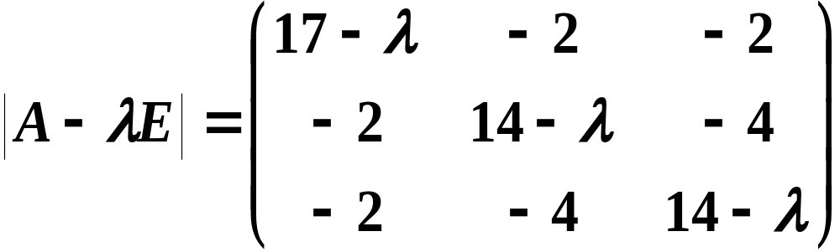
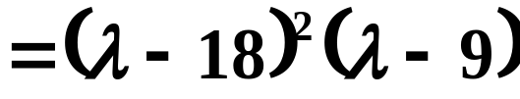
解
1．写出对应的二次型矩阵，并求其特征值

Slide 17

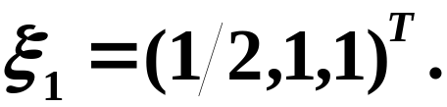
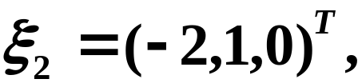
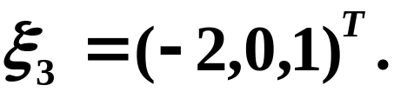
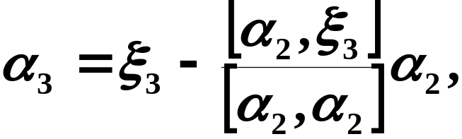
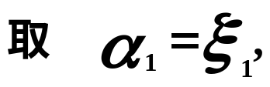

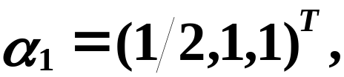
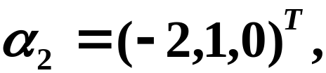
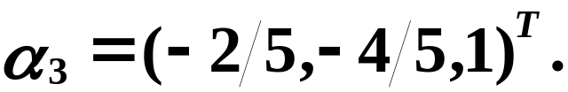
从而得特征值
2．求特征向量
3．将特征向量正交化
得正交向量组

Slide 18

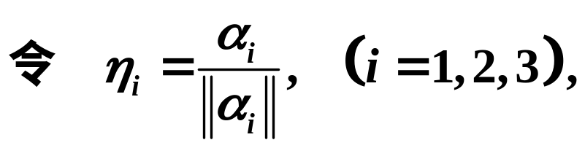
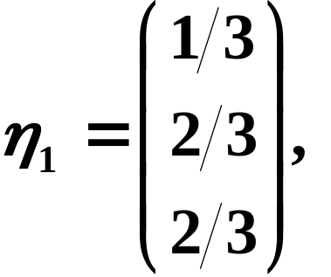
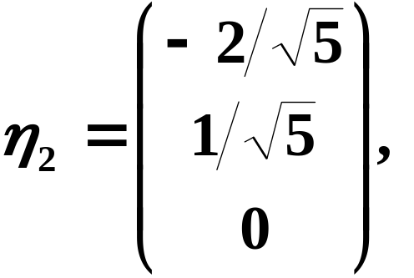
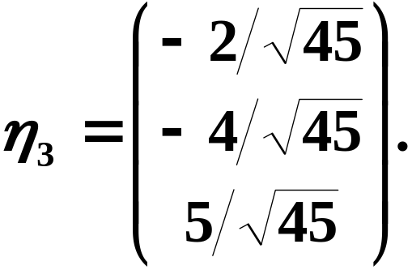

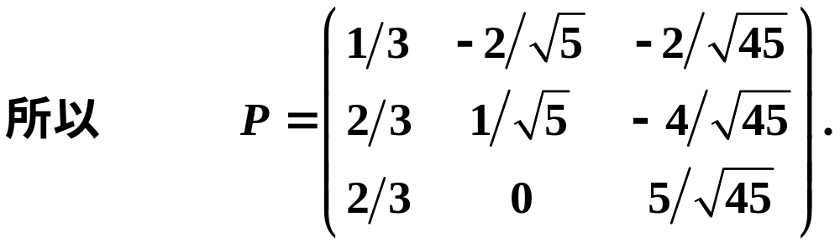
4．将正交向量组单位化，得正交矩阵

Slide 19
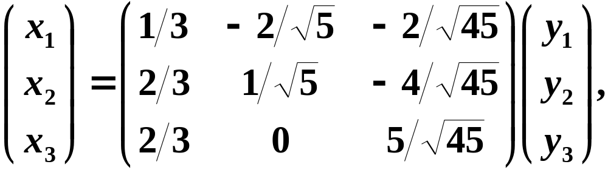
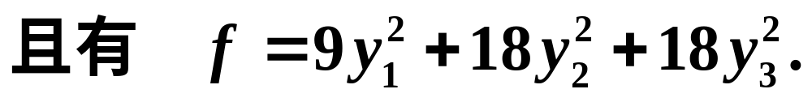
5.于是所求正交变换为

Slide 20
小结
1. 实二次型的化简问题，在理论和实际中
经常遇到，通过在二次型和对称矩阵之间建立一
一对应的关系，将二次型的化简转化为将对称矩
阵化为对角矩阵，而这是已经解决了的问题，请
同学们注意这种研究问题的思想方法．
2. 实二次型的化简，并不局限于使用正交
矩阵，根据二次型本身的特点，可以找到某种运
算更快的可逆变换．下一节，我们将介绍另一种
方法——拉格朗日配方法．

Slide 21
§6 拉格朗日配方法
用正交变换化二次型为标准形，其特点是保
持几何形状不变．
问题 有没有其它方法，也可以把二次型化
为标准形？
问题的回答是肯定的。下面介绍一种行之有
效的方法——拉格朗日配方法．

Slide 22




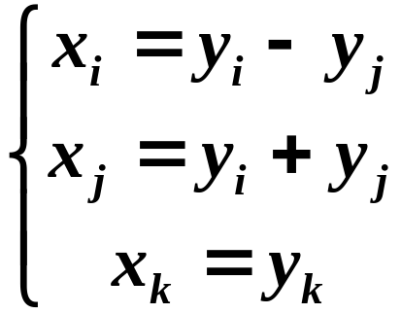

拉格朗日配方法的步骤
1. 若二次型含有 的平方项，则先把含有
的乘积项集中，然后配方，再对其余的变量同
样进行，直到都配成平方项为止，经过非退化线
性变换，就得到标准形;
2. 若二次型中不含有平方项，但是
则先作可逆线性变换
化二次型为含有平方项的二次型，然后再按1中方
法配方.

Slide 23
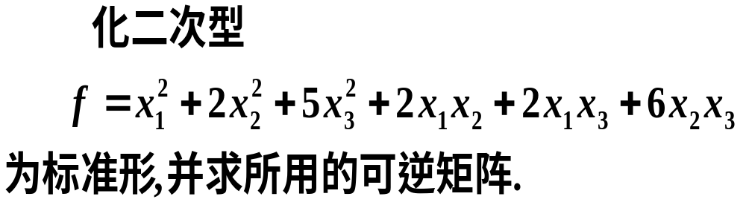



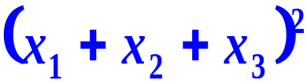
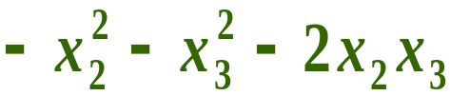
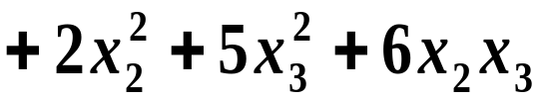
例1
解
含有平方项
去掉配方后多出来的项

Slide 24






Slide 25


所用变换矩阵为

Slide 26




例2
解
由于所给二次型中无平方项，所以

Slide 27




再配方，得

Slide 28



所用变换矩阵为

Slide 29
§5.3 惯性定理和正定二次型
一个实二次型，既可以通过正交变换化为标
准形，也可以通过拉格朗日配方法化为标准形，
显然，其标准形一般来说是不唯一的，但标准形
中所含有的项数是确定的，项数等于二次型的秩．
下面我们限定所用的变换为实变换，来研究
二次型的标准形所具有的性质．

Slide 30




二次型 的标准型中正系数的个数 p , 称为二次型
的正惯性指数；
二次型 的标准型中负系数的个数 ，称为二次型
的负惯性指数；
它们的差
称为
的符号差.

Slide 31


注意
①实二次型的规范形中平方项的系数只有1，－1，0三种.
②实二次型的规范形中平方项的系数中1的个数与－1的个 数之和 = 秩 = 秩(A)是唯一确定的.
③规范形是唯一的.
任一实对称矩阵A合同于一个形式为
的对角矩阵 .

Slide 32









其中
的个数
，+1的个数
的正惯性指数；－1的个数
的负惯性
指数.
实二次型
具有相同的规范形
且
的正惯性指数=
的正惯性指数.
实对称矩阵A、B合同
且二次型
的正惯性
指数相等.

Slide 33




正(负)定二次型的概念
例如
为正定二次型
为负定二次型
为不定二次型

Slide 34













正(负)定二次型的判别
证明
充分性
故
必要性
故

Slide 35






推论 对称矩阵 为正定的充分必要条件是： 的特征值全为正．
定理11 对称矩阵 为正定的充分必要条件是： 的各阶主子式为正，即
对称矩阵 为负定的充分必要条件是：奇数阶主子式负，而偶数阶主子式为正，即
这个定理称为霍尔维茨定理．

Slide 36





例1 判别二次型
是否正定.
解
它的顺序主子式
故上述二次型是正定的.

Slide 37






例2 判别二次型
的正定性.
解
它的顺序主子式

Slide 38



例3 判别二次型
是否正定.
解
用特征值判别法.
二次型的矩阵为
即知 是正定矩阵，
故此二次型为正定二次型.

Slide 39
小结
1.正定二次型的概念，正定二次型与正定矩阵的区别与联系．
2.正定二次型（正定矩阵）的判别方法：
(1)定义法；
(2)顺次主子式判别法；
(3)特征值判别法.
3.根据正定二次型的判别方法，可以得到负定二次型（负 定矩阵）相应的判别方法，请大家自己推导．

